Slide 1


DataViz
Technologies du BigData

Slide 2
Introduction
Contexte
Choix du Sujet

Slide 3
Sommaire
But du Projet
Problématiques
Choix techniques
Résultats

Slide 4
But du Projet
Récupérer de la donnée provenant de deux sources WEB différentes
Traiter et stocker la donnée
Analyser et exploiter la donnée pour faire du DataViz

Slide 5
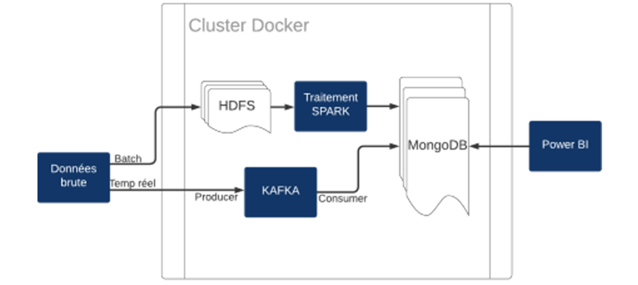
But du Projet

Slide 6
Problématiques
Qualité de la donnée
Format de la donnée
Liens entre les DataSets
Choix des outils
Ressources matérielles
Visualisation de la donnée

Slide 7
Choix techniques
Données batch
Jupyterlab notebook
Power BI Desktop
Github

Slide 8
Résultats
Aperçu des datasets
Aperçu du script
Traitement de la donnée
Visualisation de la donnée

Slide 9
Conclusion
Axes d’amélioration
Apport du Projet
Difficultés rencontrées

